Slide 1
PLANUL SECTORIAL PENTRU CERCETARE-DEZVOLTARE DIN DOMENIUL AGRICOL ȘI DE DEZVOLTARE RURALĂ AL MINISTERULUI AGRICULTURII ȘI DEZVOLTĂRII RURALE, PE ANII 2023-2026, "AGRICULTURĂ ȘI DEZVOLTARE RURALĂ - ADER 2026“
Cod proiect: ADER 15.2.3.
Cercetări privind îmbunătățirea cantitativă și calitativă a producției de furaje și a eficienței economice a pajiștilor permanente din zona de Podiș a Moldovei și utilizarea acestora prin pășunatul cu ovine
Iulie 2025

Slide 2
FAZA IV
Influența fertilizării pajiștilor asupra indicilor de reproducție la oile din rasa Țigaie ruginie, organizarea experiențelor de îngrășare a tineretului ovin în sistem semi-intensiv și studiul compoziției floristice a pajiștilor permanente pe variante experimentale

Slide 3
Activități asociate obiectivului acestei etape
Activitate 4.1. Efectuarea lucrărilor agro-ecologice de întreținere a pășunilor
Activitate 4.2. Influența fertilizării pajiștilor permanente asupra indicilor de reproducție la oile din rasa Țigaie ruginie
Activitate 4.3. Organizarea experienței de îngrășare a tineretului ovin în sistem semi-intensiv (constituire loturi, parametrii urmăriți, derulare experiență)
Activitate 4.4. Studiul compoziției floristice a pajiștilor permanente pe variante experimentale (relevee floristice, valoare pastorală)

Slide 4
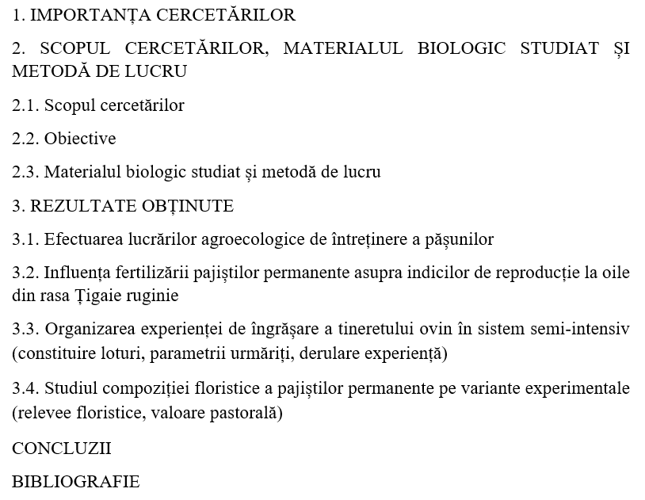
CUPRINS

Slide 5
1. IMPORTANȚA CERCETĂRILOR
În contextul unei agriculturi moderne și sustenabile, creșterea animalelor are un rol esențial, întrucât contribuie semnificativ la asigurarea necesarului alimentar al populației. Dezvoltarea acestui sector agricol este strâns legată de disponibilitatea furajelor necesare hrănirii animalelor. În prezent, producția de furaje obținute din pajiști permanente, pajiști temporare și culturi furajere reprezintă un pilon central în gestionarea eficientă a terenurilor agricole. Aceasta susține nu doar durabilitatea sistemelor agricole, ci și viabilitatea economică și socială a activităților din mediul rural, contribuind totodată la dezvoltarea sustenabilă a acestor zone într-o lume tot mai urbanizată.
Din aceste considerente, tema proiectului nostru de cercetare este una de actualitate și se aliniază direcțiilor majore de cercetare naționale și internaționale. Pentru atingerea obiectivelor de valorificare durabilă a pajiștilor, sunt necesare cercetări aprofundate asupra relației dintre climă, sol, plante, animale, produse animaliere, biodiversitate și mediu. Pe baza rezultatelor experimentale, vor fi identificate cele mai eficiente soluții tehnologice pentru conservarea și utilizarea rațională a resurselor pastorale din zona analizată.
Aceste obiective pot fi atinse doar printr-o cercetare interdisciplinară, care să permită o analiză integrată a stării ecosistemelor de pajiște, identificarea factorilor care contribuie la degradarea acestora și elaborarea de soluții pentru eliminarea sau diminuarea factorilor limitativi ai productivității. Această abordare va permite formularea unor strategii complexe pentru îmbunătățirea, conservarea și, unde este necesar, restaurarea pajiștilor.

Slide 6
2. SCOPUL CERCETĂRILOR, MATERIALUL BIOLOGIC STUDIAT ȘI METODĂ DE LUCRU
2.1. SCOPUL CERCETĂRILOR
Scopul principal al cercetărilor din cadrul acestui proiect constă în elaborarea soluțiilor de îmbunătățire și de valorificare eficientă și sustenabilă a pajiștilor permanente din zona Podișului Moldovei cu ovinele.
2.2. OBIECTIVE
Pentru atingerea scopului principal al cercetărilor pentru această a doua fază a proiectului au fost fixate următoarele obiective:
- Efectuarea lucrărilor agroecologice de întreținere a pășunilor;
- Influența fertilizării pajiștilor permanente asupra indicilor de reproducție la oile din rasa Țigaie ruginie;
- Organizarea experiențelor de îngrășare a tineretului ovin în sistem semi-intensiv (constituire loturi, parametrii urmăriți, derulare experiență);
- Studiul compoziției floristice a pajiștilor permanente pe variante experimentale (relevee floristice, valoare pastorală).

Slide 7
2.3. MATERIALUL BIOLOGIC STUDIAT ȘI METODE DE LUCRU
Faza IV a demarat cu efectuarea lucrărilor agroecologice de întreținere a loturilor 2, 3 și 4 de pășune (îndepărtarea pietrelor, combaterea buruienilor etc.), pentru o mai bună punere în valoare a masei verzi.
Pentru determinarea indicilor de reproducție s-au utilizat formulele clasice de calcul existente în literatura de specialitate, calculându-se următorii indici reproductivi: fertilitatea, fecunditatea, prolificitatea, natalitatea, mortalitatea mieilor, indicele numeric de productivitate, procentul de avorturi și procentul de miei înțărcați.
Determinarea compoziției floristice s-a făcut prin metoda geobotanică într-o suprafață de probă pătrată, numărul suprafețelor de probă fiind de 3-5 așa cum este stipulat în metodologie pentru suprafețele de pajiște de până la 100 de hectare. După delimitarea suprafețelor de probă s-a trecut la identificarea speciilor de plante (cu rama metrică) întâlnite în cadrul fiecărei suprafețe de probă fiind apoi înregistrate în fișa geobotanică pe grupe după criteriul botanico-economic, respectiv graminee, leguminoase și alte familii botanice. În dreptul fiecărei specii s-au trecut principalele caracteristici și anume abundența, dominanța, frecvența și fenofaza.
Prin echivalarea scării de apreciere fitosociologice în procente de participare se pot utiliza cu bune rezultate datele deja adunate, care se pot folosi astfel în continuare la aprecierea valorii pastorale a pajiștii respective.

Slide 8
Organizarea loturilor de tineret ovin pentru îngrășare. O importanță deosebită s-a acordat organizării cercetărilor cu caracter zootehnic pentru atingerea scopului principal al cercetărilor întreprinse în cadrul proiectului. În scopul realizării valorificării eficiente a ierbii (masei verzi), cercetările au fost organizate pe 4 loturi de tineret ovin, respectiv 1 lot martor şi 3 loturi experimentale. La stabilirea mărimii loturilor s-a ținut seama de producția de masă verde estimată a se obține de pe cele patru suprafețe de pajiști permanente, precum și de factorii următori: vârstă, greutate corporală. Au fost selectați miei înțărcați din rasa Țigaie varietatea ruginie, uniformi sub aspectul stării de întreținere și cu o greutate corporală medie la începutul experienței de cca. 20 kg (diferențe de maximum 1-4 kg în interiorul unui lot și diferențe între mediile loturilor de max. 1,0 kg). Numărul de animale - 66 capete miei, din care: 12 miei/lot martor și 18 miei/fiecare lot experimental (3 x 18 capete), raportate la suprafața totală de pășune 5,6 ha (1,4 ha/parcelă x 4 parcele).
Compoziția chimică brută a plantelor de pe pășune. Compoziția chimică brută a plantelor a fost efectuată în cadrul laboratorului de analize fizico-chimice și biochimice din cadrul IBNA Balotești. Laboratorul în care sunt realizate aceste analize este avizat ANSVSA și are o bogată experiență în elaborarea de standarde de analiză a nutrețurilor, de experimentare și adaptare a metodologiilor de analiză biochimică. Determinarea compoziției chimice brute a masei verzi a fost efectuată la fiecare lot de pășune în parte, fiind necesară pentru calcularea rațiilor de hrană la aniamlele din experiența oraganizată în anul 2024.
Datele obținute în urma determinărilor efectuate au fost prelucrate conform metodologiei clasice fiecărui tip de determinare, iar ulterior acestea au fost interpretate prin comparare cu datele din literatura de specialitate.

Slide 9
3. REZULTATE OBȚINUTE
3.1. Efectuarea lucrărilor agro-ecologice de întreținere a pajiștilor
În cadrul loturilor experimentale 2, 3 și 4 au fost efectuate lucrări agro-ecologice de întreținere (îndepărtarea pietrelor, combaterea buruienilor etc.), în scopul valorificării optime a biomasei de pe pășune și al refacerii parțiale a covorului vegetal al lotului 4, prin supraînsămânțare. Această intervenție urmărește totodată facilitarea mecanizării lucrărilor viitoare de întreținere și exploatare a pajiștilor.
Curățarea pajiștilor a presupus îndepărtarea pietrelor, resturilor vegetale și a deșeurilor aduse de vânt sau ploi, toate fiind adunate manual, cu unelte specifice. În ceea ce privește buruienile, cele mai frecvent întâlnite specii pe loturile experimentale au fost: ștevia (toxică prin conținutul ridicat de oxalați), ciulinii (care se prind de lâna oilor), brusturele și urzica.
Combaterea acestora s-a realizat manual, individual, folosind sapa și coasa. Această metodă este considerată cea mai eficientă, necesitând monitorizarea constantă a compoziției botanice și intervenții prompte atunci când buruienile încep să se instaleze și să domine covorul ierbos.

Slide 10
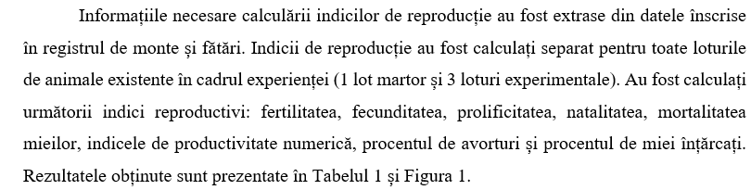
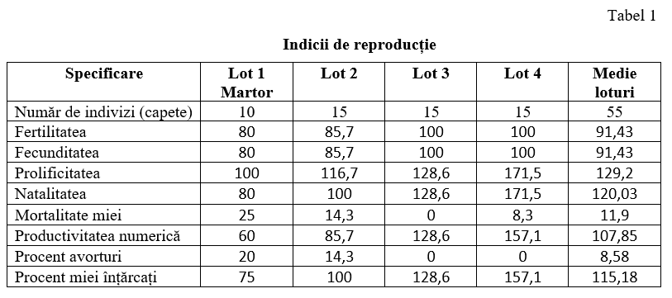
3.2. Influența fertilizării pajiștilor permanente asupra indicilor de reproducție la oile din rasa Țigaie ruginie

Slide 11
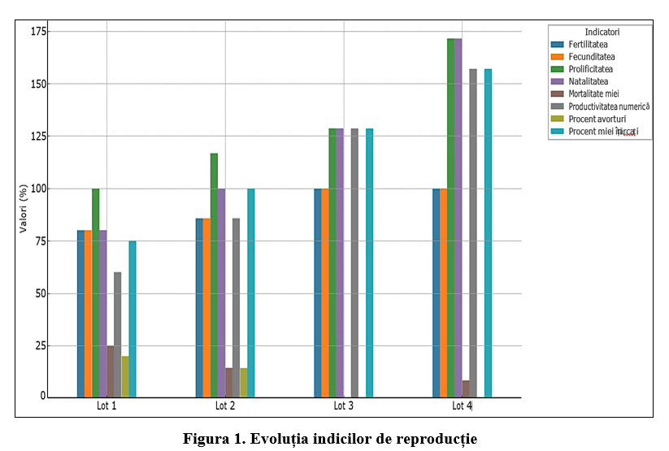

Slide 12
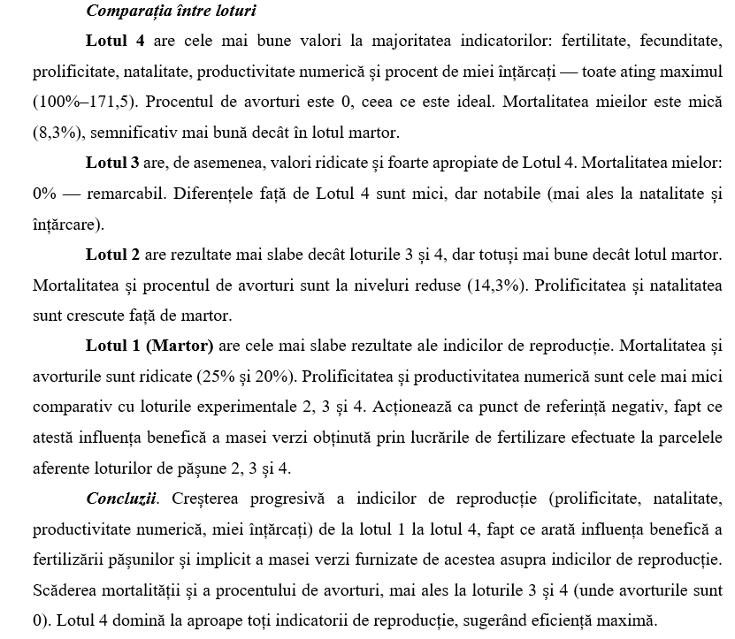

Slide 13
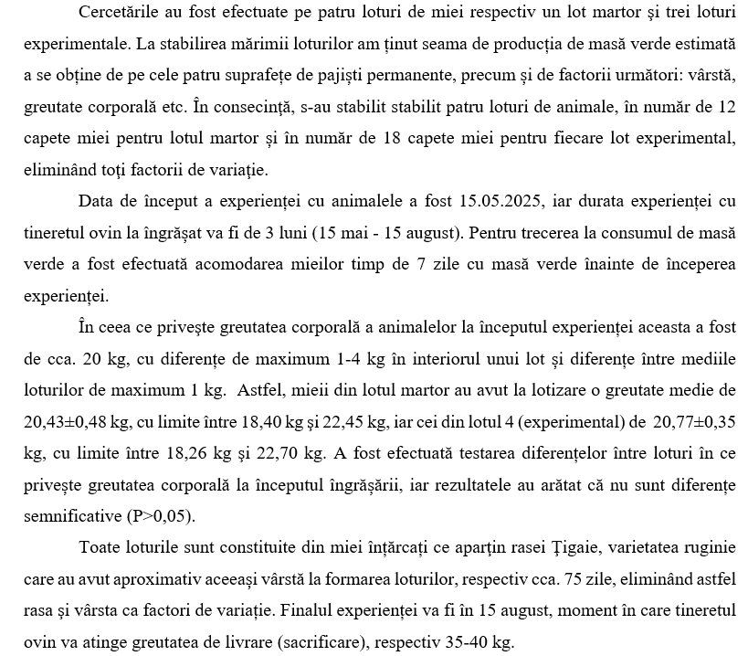
3.3. Organizarea experienței de îngrășare a tineretului ovin în sistem semi-intensiv (constituire loturi, parametrii urmăriți, derulare experiență)

Slide 14
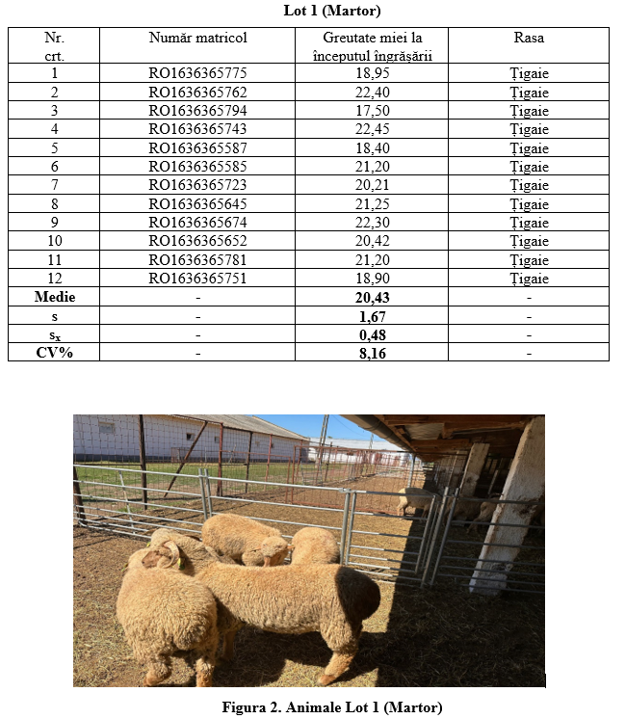

Slide 15
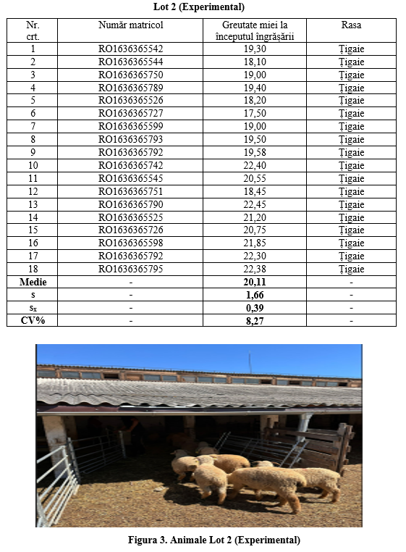

Slide 16
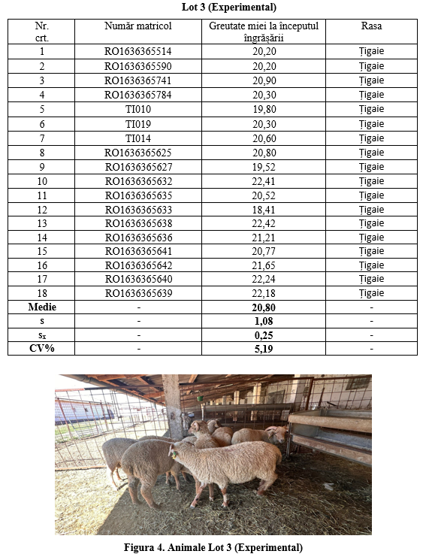

Slide 17
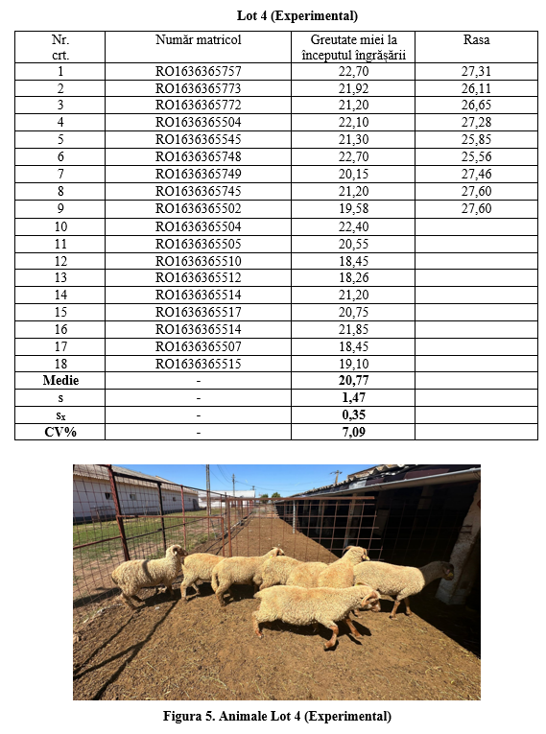

Slide 18
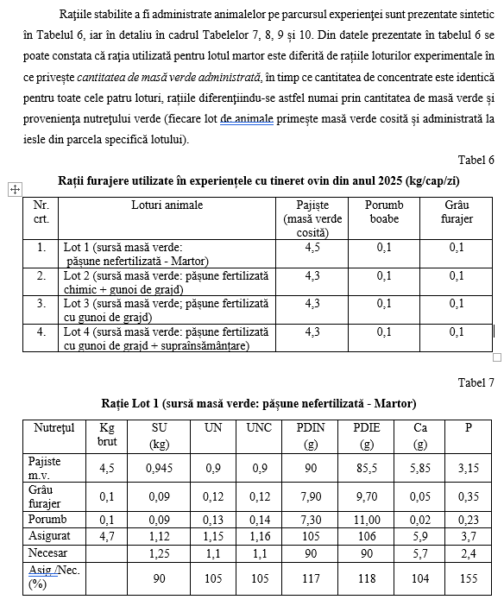

Slide 19
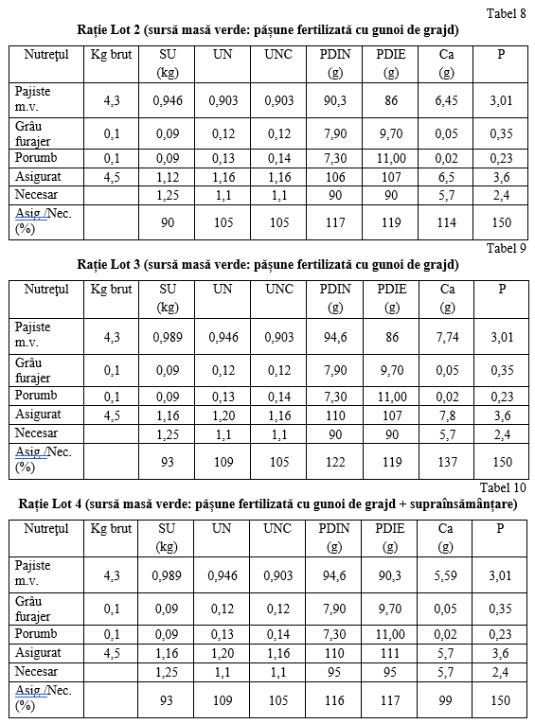

Slide 20
Elemente tehnologice
Hrănirea animalelor. Necesarul de masă verde pentru animale s-a asigurat prin administrarea rațiilor zilnice de hrană (administrate în padoc animalelor în două tainuri pe zi).
Rațiile zilnice de hrană au fost cântărite obligatoriu înainte de administrare pentru fiecare lot de animale. Rația furajeră este administrată în două tainuri, respectiv dimineața și seara. Dimineața, înainte de administrarea rației s-au cântărit resturile rămase neconsumate.
Datele privind cantitatea de hrană administrată și cantitatea de resturi neconsumate sunt trecute zilnic în registrul de evidență al experienței, separat pentru fiecare lot de animale. Amestecul de nutreţuri concentrate s-a administrat de asemenea în padoc, în două tainuri, respectiv dimineaţa şi seara. Pentru asigurarea cerinţelor animalelor pentru sare în ieslele de furajare s-au pus la discreţie bulgări de sare.
Adăparea animalelor. Adăparea tineretului ovin s-a efectuat la jgheaburile de adăpare existente în padoc, apa fiind administrată la discreție.
Întreţinerea animalelor. Întreţinerea s-a făcut liber în padoc. Suprafaţa de padoc pe cap de animal a fost de 1,0 mp/cap, acesta fiind situat în imediata apropiere a adăpostului.
Paranetrii urmăriți în procesul de îngrășare se referă la:
- consum specific;
- evoluția greutății corporale și a sporului de creștere;
- aprecierea animalelor pe carcasă (greutatea corporală la sacrificare; randament la sacrificare; randament comercial; apreciere conformație carcasă și stare de îngrășare conform grilei SEUROP; structura tisulară a carcasei).
Datele obţinute sunt înregistrate de personal calificat în caiete de experienţă, iar ulterior acestea vor fi prelucrate şi interpretate statistic, stabilindu-se media şi elementele variabilităţii pentru parametrii urmăriţi.

Slide 21
3.4. Studiul compoziției floristice a pajiștilor permanente pe variante experimentale (relevee floristice, valoare pastorală)
Releveul sau ridicarea fitocenologică este o metodă de bază în studiul vegetaţiei şi constă într-un inventar floristic (structură calitativă) al suprafeţei de probă (al fitocenozei) completat cu informaţii de ordin cantitativ (abundenţă, frecvenţă, dominanţă), topografic, geomorfologic, climatologic, etc. (Păcurar și Rotar, 2014).
Pe pășunea aleasă în cadrul experiențelor din cadrul proiectului determinarea compoziției floristice s-a făcut prin metoda geobotanică într-o suprafață de probă pătrată, numărul suprafețelor de probă fiind de 5 în cazul analizei noastre.
După delimitarea suprafețelor de probă s-a trecut la identificarea speciilor de plante întâlnite în cadrul fiecărei suprafețe de probă fiind apoi înregistrate în fișa geobotanică pe grupe după criteriul botanico-economic, respectiv graminee, leguminoase și alte familii botanice. În dreptul fiecărei specii s-au trecut principalele caracteristici și anume abundența, dominanța, frecvența și fenofaza.
Prin echivalarea scării de apreciere fitosociologice în procente de participare, datele deja adunate au fost folosite în continuare pentru aprecierea valorii pastorale a pajiștii respective, aceasta fiind un indice sintetic de caracterizare a calității unei pajiști, determinată prin metode floristice de apreciere. Determinarea indicatorului de valoare pastorală se face prin împărţirea la 5 a punctajului obţinut din înmulţirea PC x IC, iar acesta se apreciază astfel: 0-5 pajişte degradată; 5-15 foarte slabă; 15-25 slabă; 25-50 mijlocie; 50-75 bună; 75-100 foarte bună.

Slide 22
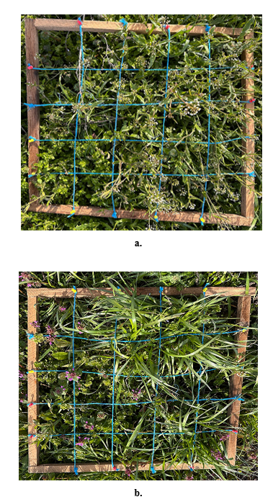
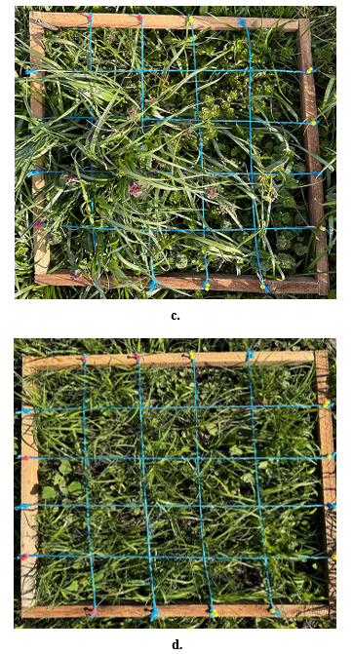

Slide 23
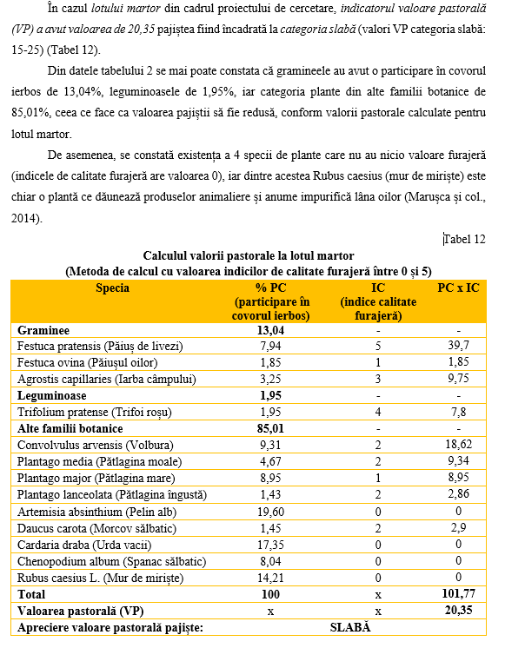

Slide 24
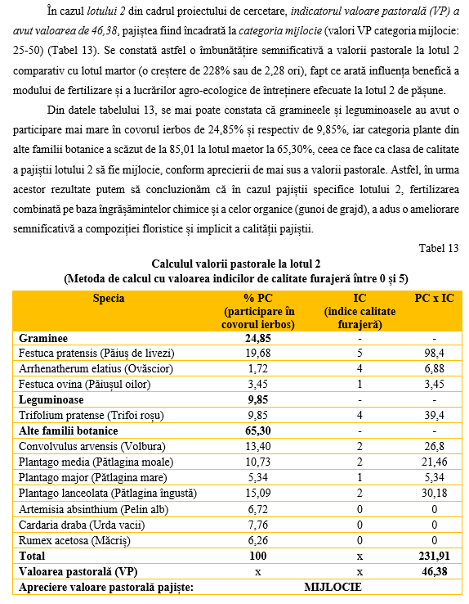

Slide 25
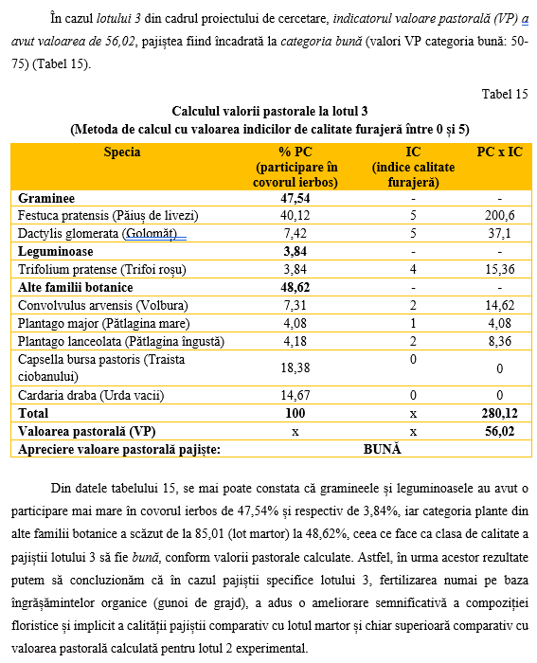

Slide 26
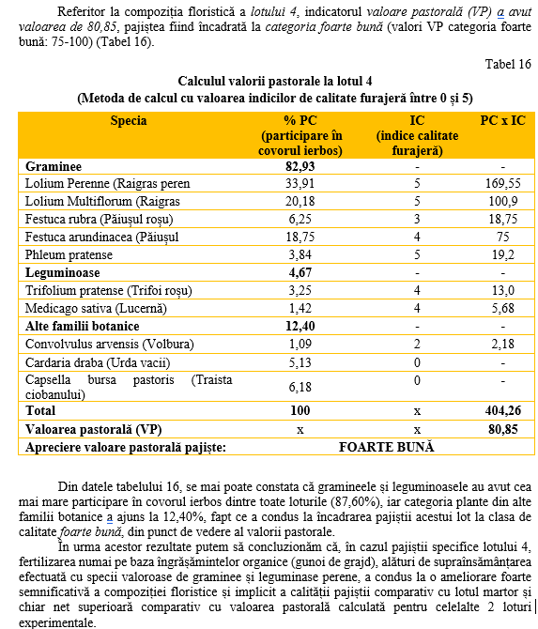

Slide 27
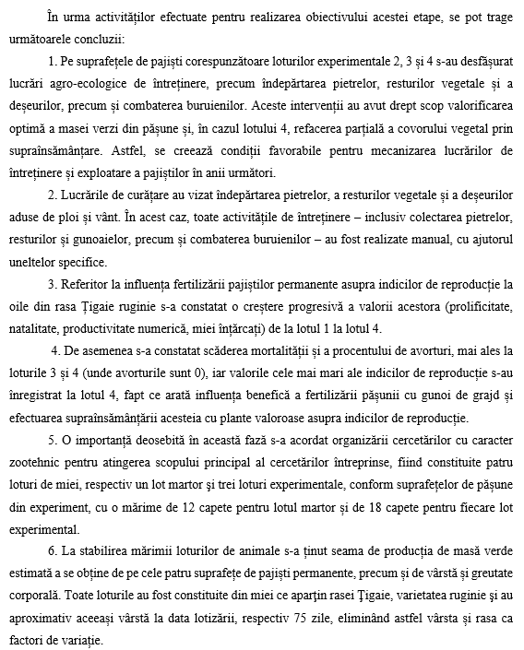
CONCLUZII

Slide 28
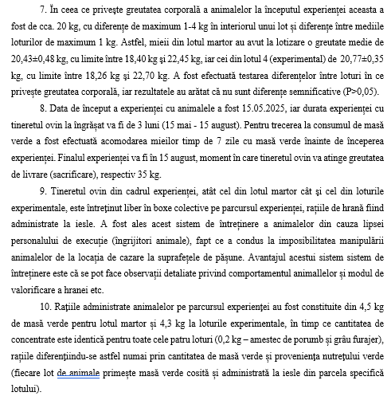

Slide 29
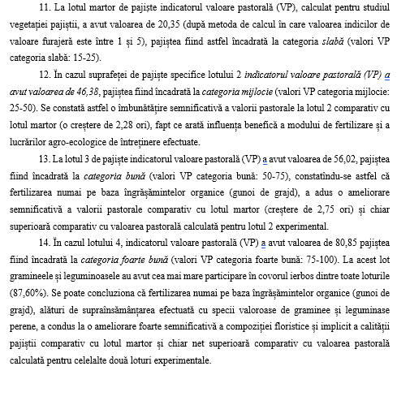

Slide 30
